Slide 1

ZÁKLADNÍ ŠKOLA SLOVAN, KROMĚŘÍŽ, PŘÍSPĚVKOVÁ ORGANIZACE
ZEYEROVA 3354, 767 01 KROMĚŘÍŽ
projekt v rámci vzdělávacího programu
VZDĚLÁNÍ PRO KONKURENCESCHOPNOST
ŠABLONA ČÍSLO: III/2
NÁZEV: INOVACE A ZKVALITNĚNÍ VÝUKY PROSTŘEDNICTVÍM ICT
PŘEDMĚT: Prvouka
ROČNÍK: první
TÉMA: Podzim
AUTOR: Mgr. Jitka Bečicová
DATUM VYTVOŘENÍ: 10.12. 2011
VY_32_INOVACE_01_JB

Slide 2
Anotace
Prezentace je určena pro práci na interaktivní tabuli. Byla vytvořena jako doplněk
k vyvození nebo opakování učiva 1. ročníku Prvouka – Podzim
V rámci prezentace se žáci seznamují s názvy podzimních měsíců, změnami v přírodě,
činností lidí na podzim.
Pilotáž: Prezentace pilotována ve třídách prvního ročníku. Posloužila k uvedení žáků do tématu Podzim a k využití jejich znalostí a zkušeností při výkladu a plnění úkolů.

Slide 3

Podzim
Září
Říjen
Listopad

Slide 4
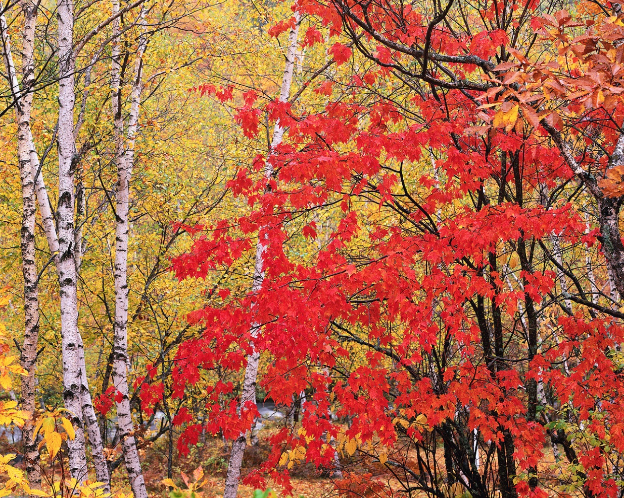
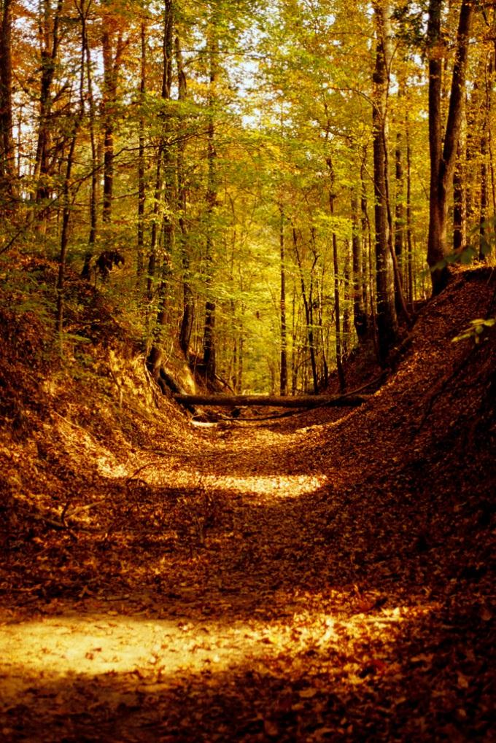
Na podzim se příroda krásně zbarvuje.

Slide 5
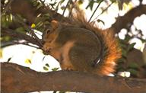
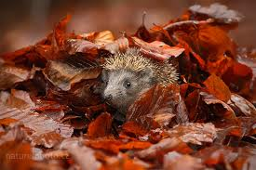
Zvířatka se chystají na zimu.
Ježek
Veverka

Slide 6

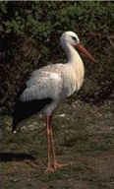
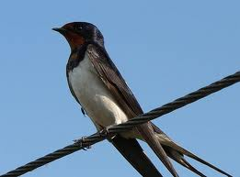
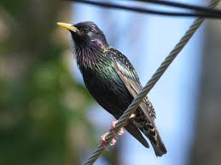
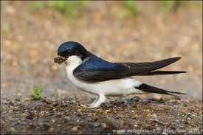
Tažní ptáci odlétají do teplých krajin.
Špaček
Čáp
Vlaštovka

Slide 7
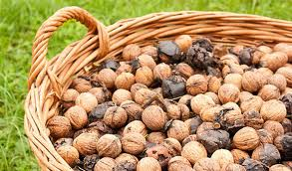
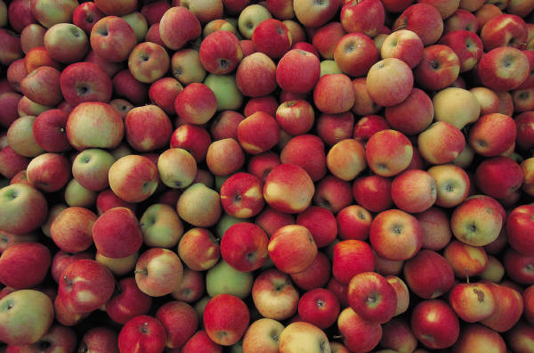
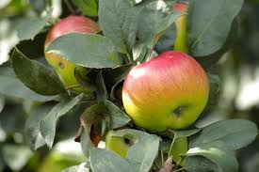
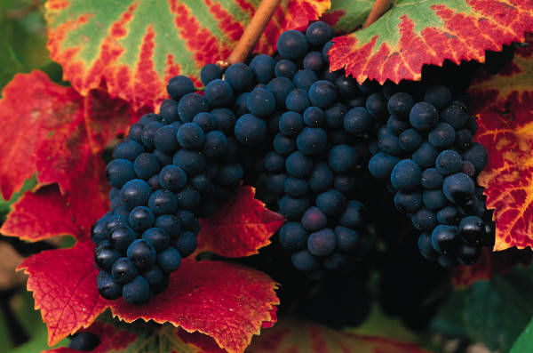


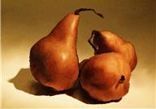
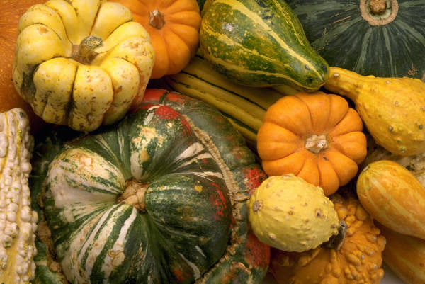
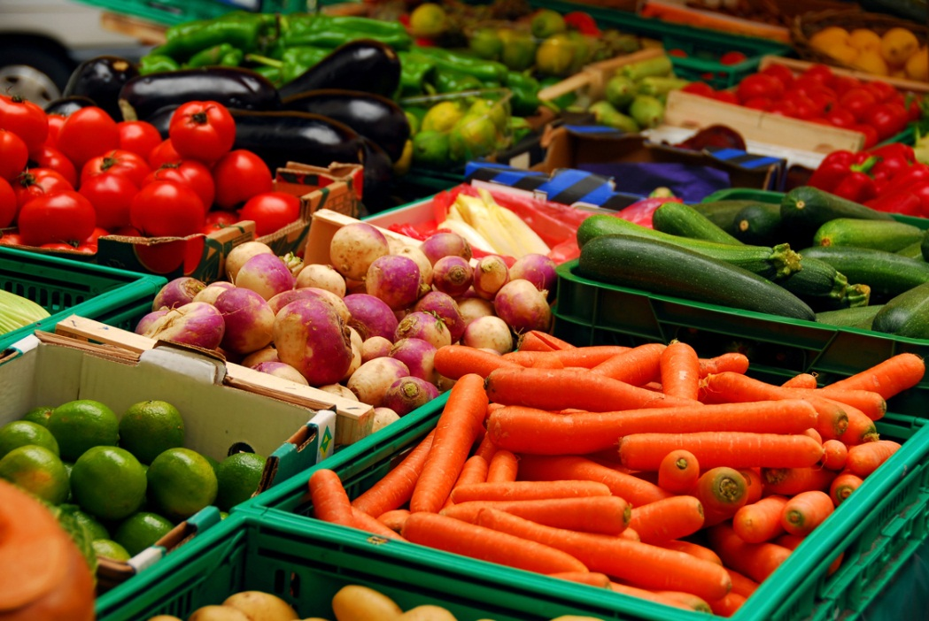
Na zahrádkách a na polích se sklízí úroda.

Slide 8
ZDROJE [on line] dostupné z www:
http://office.microsoft.com/cs-cz/images/?CTT=6&ver=14&app=powerpnt.exe
Mecnarowski, Martin.http://commons.wikimedia.org.15. 4. 2011, 07:10 (cit.20.12.2012 ).
File:Hirundo_rustica_1_(Martin_Mecnarowski).jpg?uselang=cs
Dostupné z www:http://commons.wikimedia.org/wiki/File:Hirundo_rustica_1_
(Martin_Mecnarowski).jpg?uselang=cs

